Slide 1
Aplikativni softver
prvi deo

Slide 2
MS Excel
Softver namenjen za:
čuvanje
obradu i prikaz različitih tipova podataka
tabelarna izračunavanja
Podaci su u struktuiranom formatu i laki za obradu.
Ekstenzija fajlova je *.xlsx. CSV je sličan format ali otvoren (Comma Separated Values).

Slide 3
MS Excel
Year | Make | Model | Description | Price
1997 | Ford | E350 | ac, abs, moon | 3000.00
1999 | Chevy | Venture "Extended Edition" |  | 4900.00
1999 | Chevy | Venture "Extended Edition, Very Large" |  | 5000.00
1996 | Jeep | Grand Cherokee | MUST SELL! air, moon roof, loaded | 4799.00
Primer gornje tabele u CSV formatu je sledeći:
Year,Make,Model,Description,Price
1997,Ford,E350,"ac, abs, moon",3000.00
1999,Chevy,"Venture ""Extended Edition""","",4900.00 1999,Chevy,"Venture ""Extended Edition, Very Large""",,5000.00
1996,Jeep,Grand Cherokee,"MUST SELL!
air, moon roof, loaded",4799.00

Slide 4
Osnovni elementi
Svaki Excel dokument (Workbook) je sastavljen od jednog ili više radnih listova (Worksheets).
Svaki radni list se sastoji od redova (rows) i kolona (columns) organizovanih u stranice.
Redovi i kolone čine tabelu. Osnovna jedinica je ćelija (presek kolone i reda).
Maksimalni broj radnih listova teorijski ne postoji. Maksimalni broj redova je 1 048 576.
Maksimalni broj kolona je 16 384.

Slide 5
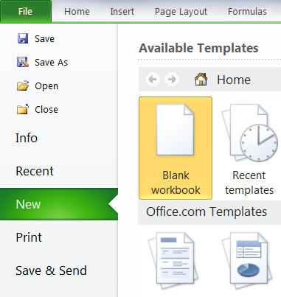
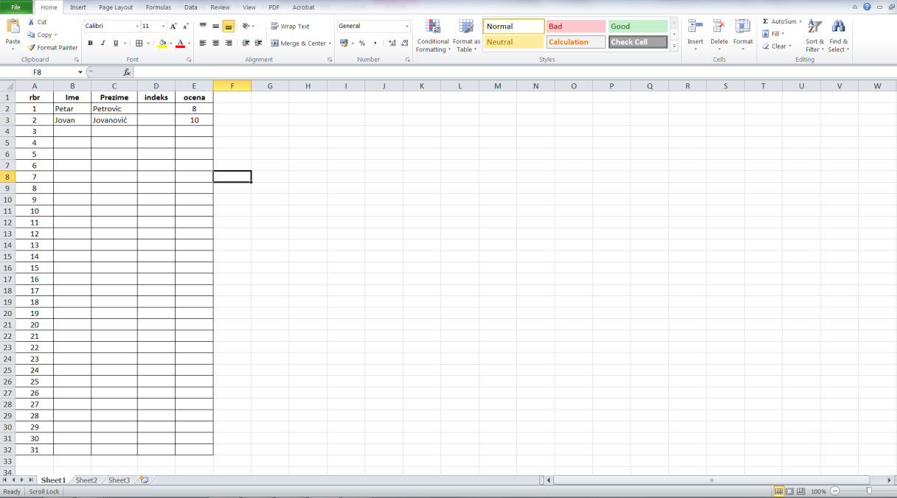
Osnovni elementi
kolone
redovi
ćelija
Dokument
Woorkbook
tabela
Radni listovi

Slide 6
Osnovni elementi
Redovi su (fiksno) označeni od 1 do 1 048 576.
Kolone su označene (fiksno) sa:
A,B,C,..,Y,Z,AA, AB, ...,AAA, AAB, ..., XFB, XFC,XFD
Kada se otvori novi dokument u njemu su automatski definisana tri radna lista:
sheet1, sheet2 i sheet 3

Slide 7
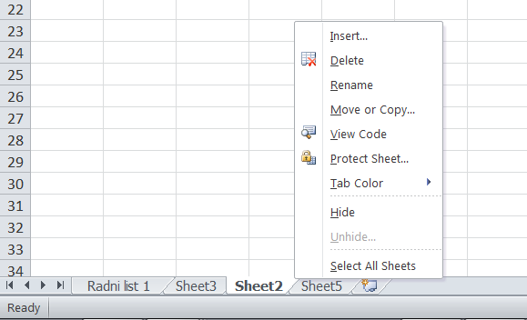
Radni listovi
Radni listovi mogu da se:
dodaju,
preimenuju,
brišu,
premeštaju,
dupliraju...
I to:
pojedinačno ili u grupama,
pomoću padajućeg menija ili drag&drop.
Prelazak iz jednog u drugi radni list:
klikom mišem na jezičak radnog lista u donjem levom uglu

Slide 8
Ostalo je isto
Pokretanje programa
Pravljenje novog dokumenta (fajla)
Otvaranje i čuvanje fajla
Organizacija funkcija u grupe (jezičke)
Formatiranje stranica u okviru radnih listova (svaki radni list se posebno formatira): margine, orijentacija, veličina stranice...
Izbor veličine i tipa slova (bold, italic, underline)

Slide 9
Ostalo je isto
Po analogiji sa tabelama iz Word-a:
spajanje ćelija, poravnanje i orijentacija sadržaja ćelije, definisanje okvira (borders), dodavanje reda, dodavanje kolone, definisanje veličine ćelije (reda/kolone)...

Slide 10
Ćelija
Unutar (aktivnog) radnog lista, tekuća pozicija je uvek unutar neke ćelije - aktivne ćelije:
aktivna ćelija se nalazi u preseku aktivne vrste i aktivne kolone
Name box – prikaz koordinate aktivne ćelije
Formula bar (linija formule)- prikaz sadržaja odnosno formule po kojoj se izračunava sadržaj. Dodate su ikone za brzi pristup formulama, potvrđivanje akcije i odustajanje.

Slide 11
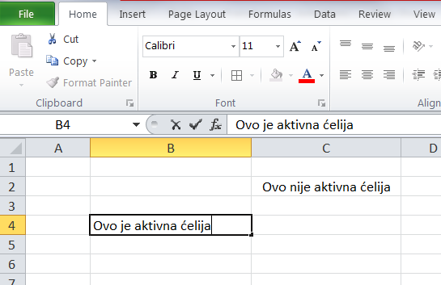
Ćelija
aktivna kolona
cancel
enter
prečica za unos funkcija
name box
aktivni red
linija formule
aktivna ćelija

Slide 12
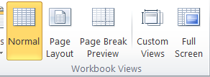
Prikaz radnog lista
Preko linije alatki:
View/Workbook Views
Ikone u donjem desnom uglu
Normal – standardni prikaz, nisu vidljive granice dokumenta (stranice), kao ni zaglavlje i podnožje
Page Layout – vide se stranice i zaglavlje i podnožje
Page Break Preview – omogućava podešavanje preloma stranice u okviru radnog lista

Slide 13
Kretanje kroz radni list
Da bi se oz aktivne ćelije pomerili u sledeću ćeliju osim tastera za pomeranje kursora i miša:
desno – Tab
levo – Shift+Tab
ispod – Enter
Iznad – Shift+Enter
Ctrl+Home-pozicioniranje u A1
Home – pozicioniranje na početak aktivnog reda
PgUp i PgDn – prethodna/naredna strana
levo/desno
gore/dole

Slide 14
Izbor povezanih delova tabele
Izbor jednog ili više povezanih redova/kolona:
pozicioniranje u regiju oznake reda/kolone (1,2../A,B..) i klik mišem – jedan red
Pritisne se taster miša i drži se dok se kursor pomera duž redova/kolone. Kada odabere regija se pusti se taster. Ne mora miš, može i da se drži taster Ctrl a zatim da se tasterom za pomeranje kursora na tastaturi bira veličina selektovane regije.

Slide 15
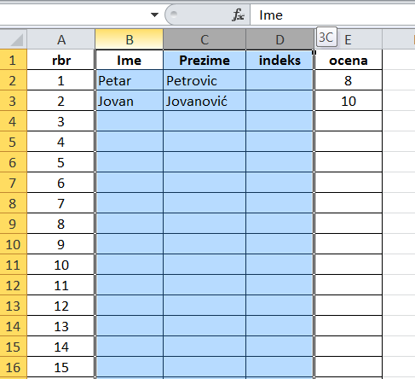
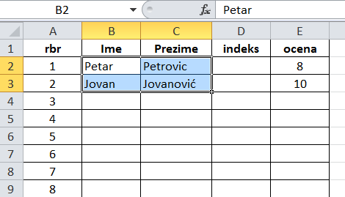
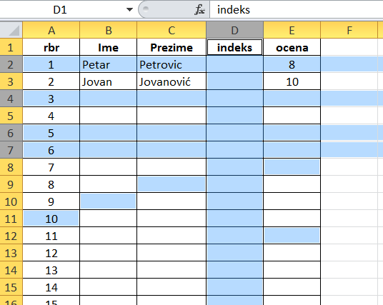
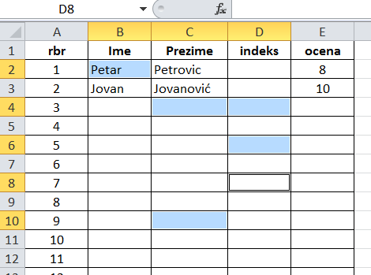
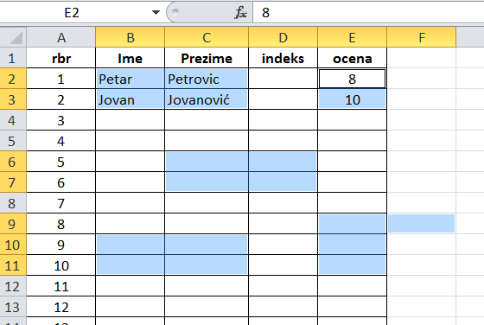
Izbor delova tabele

Slide 16
Izbor delova tabele
Izbor grupe povezanih ćelija:
Pozicioniranje u gornju levu ćeliju tabele a zatim se drži taster miša dok se regija ne obuhvati ili se pritisne taster Shift i klikne mišem na donju desnu ćeliju regije
Izbor nepovezanih delova bez obzira da li su ti delovi-ćelije/regije/redovi/kolone ili kombinacija:
Ctrl + klik mišem/držanje tastera miša

Slide 17
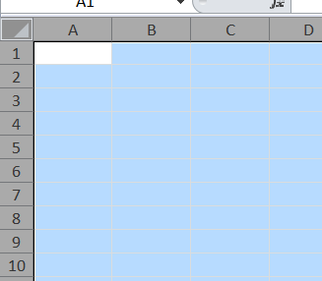
Izbor cele tabele
Na isti način kako se biraju delovi tabele biraju se i radni listovi-jedan ili više.
Izbor celog radnog lista: Ctrl+a ili klikom mišem na polje u vrhu tabele
Kopiranje/premeštanje podataka
iz jednog radnog lista u drugi,
uobičajeno:
Copy-Paste
Cut/Paste

Slide 18
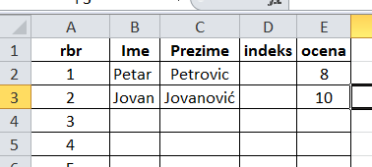
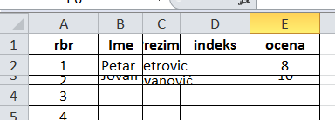
Automatsko podešavanje širine kolone
Tekst/podatak se ne vidi u celosti:
Kolona nedovoljne širine
Red nedovoljne visine
Pozicioniranje na prostor između oznaka redova/kolona dok se ne pojavi dvostruka strelica a zatim dupli klik mišem.
Visina/širina reda/kolone će biti automatski podešeni tako
da budu vidljivi svi podaci u redu/koloni ali „na meru“.
Alt+ - ostaje za „fino“ podešavanje
dvostruka strelica

Slide 19
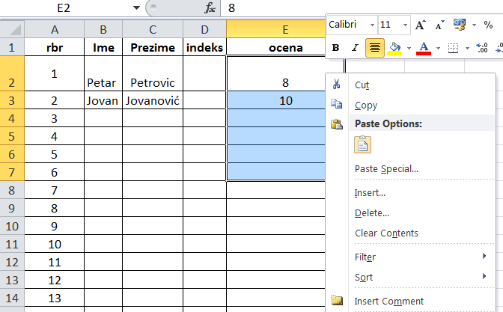
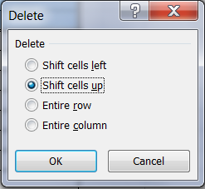
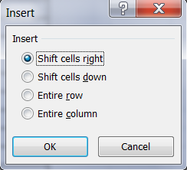
Brisanje sadržaja
Može da se briše:
Kompletan red/kolona (Delete...)
Sadržaj u ćeliji/redu/koloni (Clear Contents)
Izabere se red/kolona/regija a zatim desni klik mišem. Iz padajućeg menija se bira opcija.
Vrlo slično je i sa dodavanjem
reda/kolone (Insert...)

Slide 20
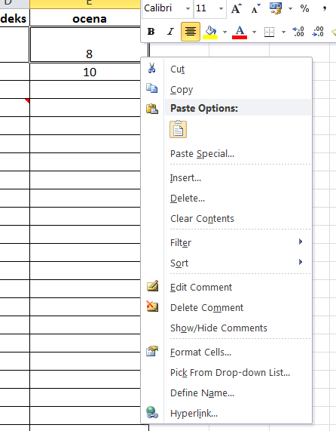
Ubacivanje komentara
Ćeliji može da se doda i komentar koji može a ne mora da se vidi (Show/Hide Comments):
Desni klik mišem/Insert Comment
Naznaka da postoji komentar je crveni trougao u dornjem desnom uglu ćelije.
Ako komentar već
postoji:
-desni klik mišem/Edit Comment
-desni klik mišem/Delete Comment

Slide 21
Automatsko dopunjavanje sadržaja
Postoji mogućnost automatske dopune sadržaja:
neke liste su već dodate kao što je:
- opisivanje uzastopnih brojeva
- dopunjavanje dana u nedelji
- dopunjavanje meseca u godini...
prepoznavanje već unetog teksta i predlaganje automatske dopune tokom upisivanja znakova
definisanjem korisničke liste

Slide 22
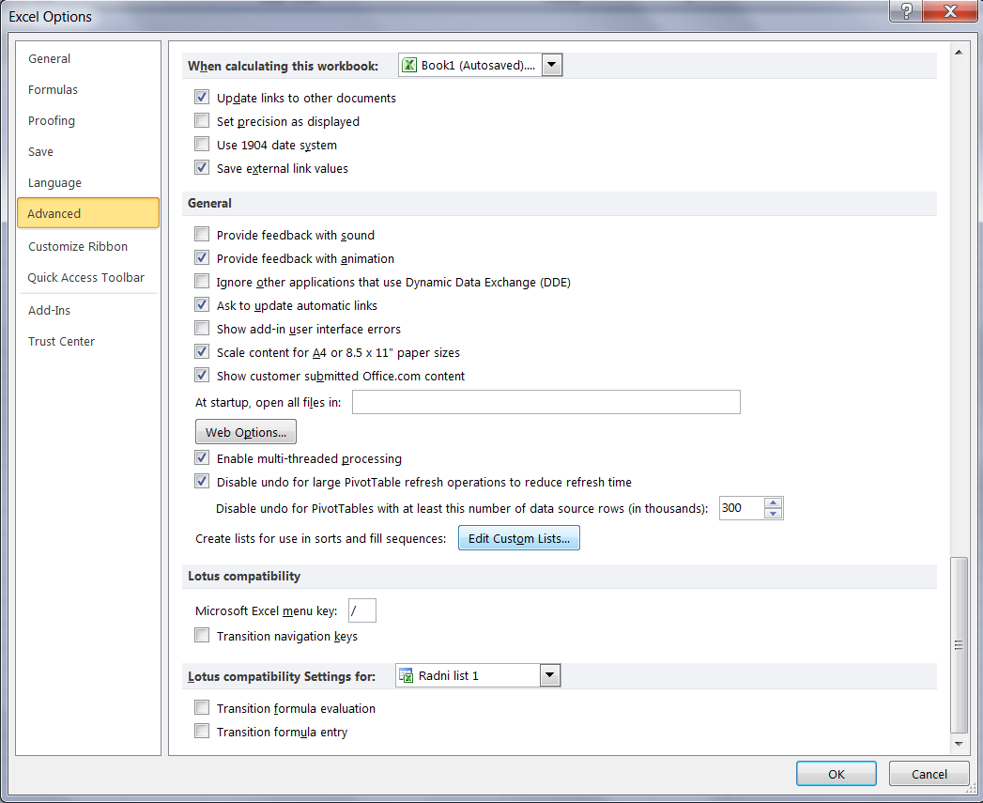
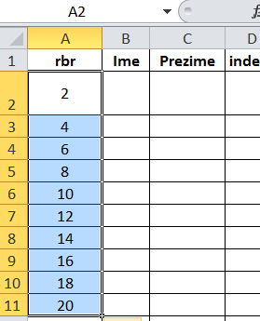
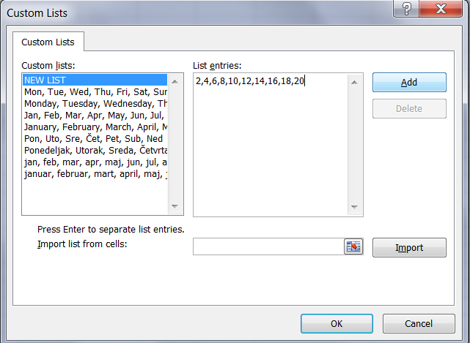
Automatsko dopunjavanje sadržaja
-upisu se bar prva dva
podatka i selektuju se
- mišem se pozicionira u
donji desni ugao dok se
ne pojavi +
-drži se miš dok se
ne odabere regija
koja se popunjava

Slide 23
Zamrzavanje redova/kolona
Prilikom prikaza tabele nekada je potrebno da neki redovi/kolone budu uvek vidljivi na ekranu:
Pozicioniranje na ćeliju/View/Freeze panes/Freeze Panes
Sve kolone levo od odabrane i svi redovi na
gore od odabranog biće „zamrznuti“
Freeze Top Row – „zamrzavanje“ prvog reda
Freeze First Column – „zamrzavanje“ prve kolone

Slide 24
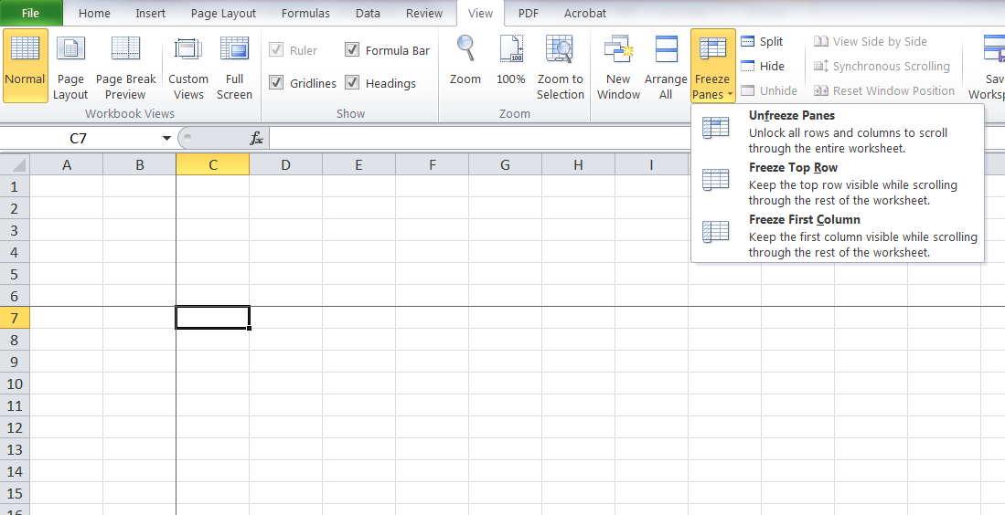
Zamrzavanje redova/kolona
„Poništavanje komande – odmrzavanje:
Unfreeze Panes

Slide 25
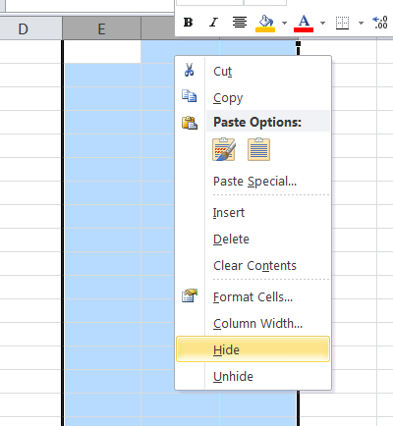
Sakrivanje redova/kolona
Neki put treba „sakriti“ redove ili kolone.
One su tu, podešavanja se odnose i na njih ali vizuelno „ne smetaju“:
Odaberu se kolone/redovi
desni klik mišem/Hide
Može da se sakrije i ceo radni list
Lako se prepoznaje: fale u nizu
oznaka kolona/redova slova odnosno brojevi

Slide 26
Sakrivanje redova/kolona
Otkrivanje kolona/redova:
Odaberu se najmanje prva pre i prva posle „sakivenih“ a zatim Unhide (iz linije alatki ili iz padajćeg menija (desni klik mišem))
Na slici „fale“:
3,4,5,6,7 i
B,C

Slide 27
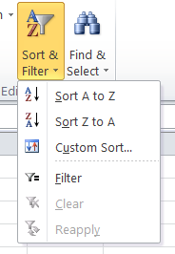
Sortiranje podataka
Vrlo korisna funkcija -
Home/Editing/Sort&Filter:
Izabere se regija u kojoj se podaci sortiraju (prema redu ili prema koloni)
Zatim se biraju kriterijumi sortiranja
Sort A to Z – podaci se sortiraju prema
prvoj koloni/redu, od najmanjeg ka najvećoj
Sort Z to A - podaci se sortiraju prema
prvoj koloni/redu, od najvećeg ka najmanjem

Slide 28
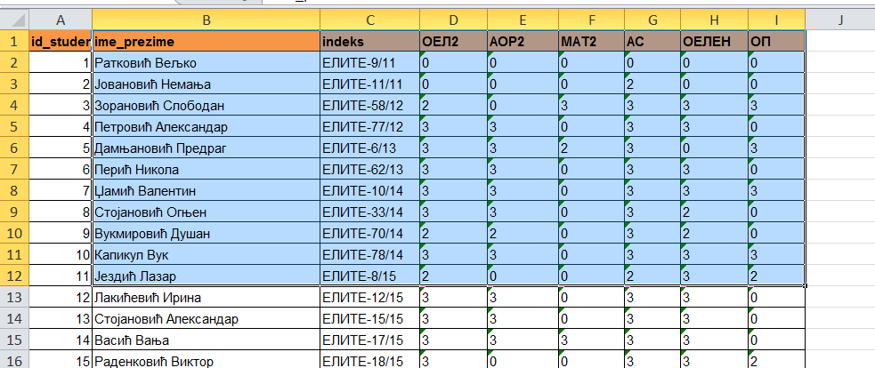
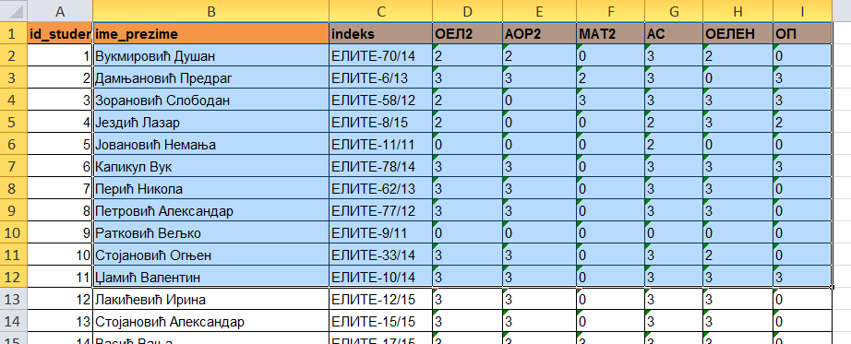
Sortiranje podataka
Sort A to Z
Prva kolona nije izabrana-ostala je ista
Ostali podaci su „premešteni“ prema koloni B
Pažljivo, da se ne izgube podaci

Slide 29
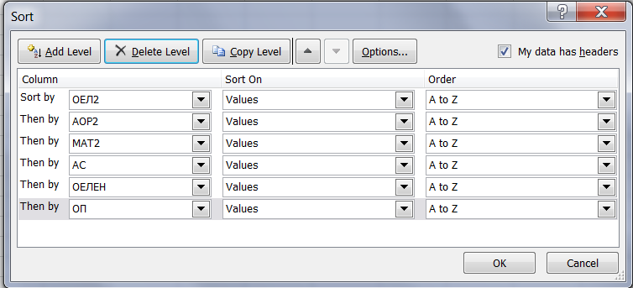
Sortiranje podataka
Moguće je i sortiranje prema proizvoljnoj koloni/redu, jednoj ili više, po utvrđenom redosledu, od manjeg ka većem ili obrnuto:
Custom sort...

Slide 30
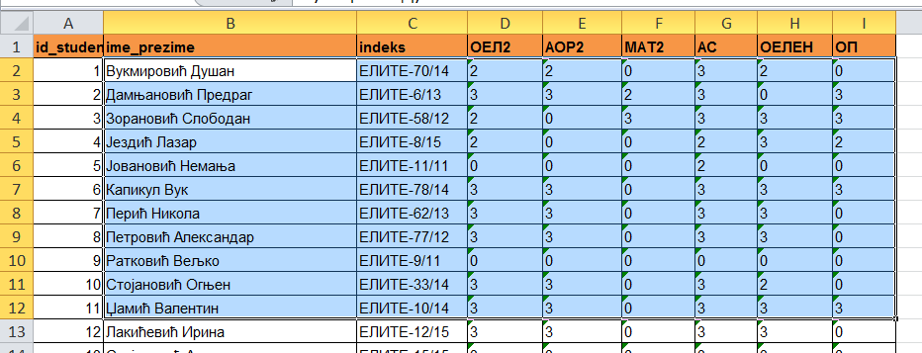
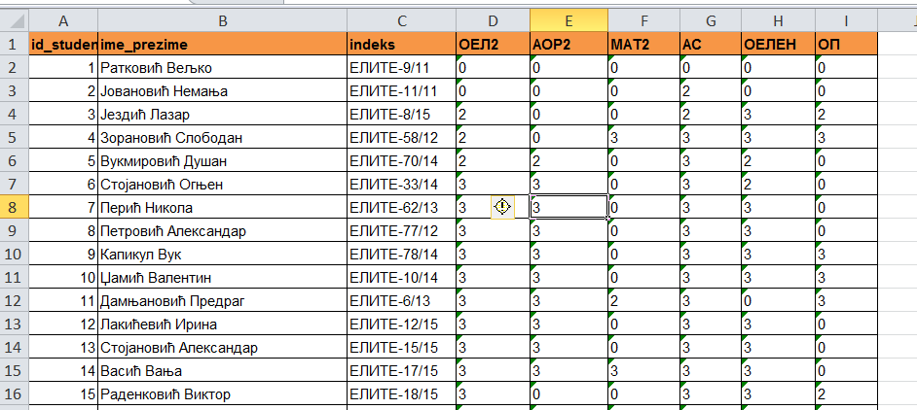
Sortiranje podataka
Sortirano je od A do Z
prva kolona nije izabrana, ne ulazi u sortiranje
Odabran je blok B1 do I12, samo ti podaci će biti sortirani

Slide 31
Sortiranje podataka
u dijalog prozoru Custom sort se zadaju kriterijumi sortiranja
selektovano my data has Headers zbog toga umesto kolona D, E, F ... piše u kriterijumima sortiranja kolona OEL2, AOR2, MAT2, ...
Zaglavlje tabele se takođe ne menja
Za svaki kriterijum može posebno da se bira da li se podaci ređaju od manjem ka većem ili obrnuto

Slide 32
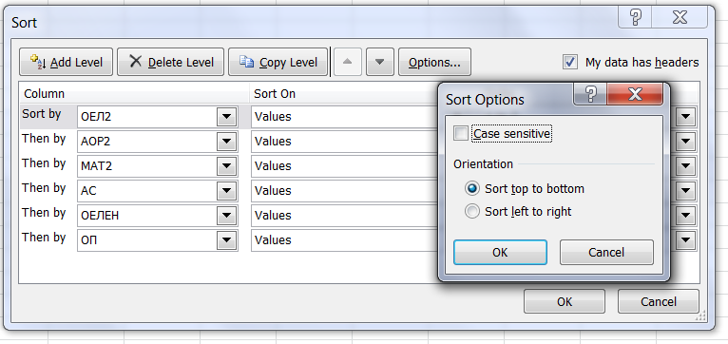
Sortiranje podataka
Izbor sortiranja prema koloni ili vrsti:
Home/Editing/Sort&Filter/Custom Sort/Options:
Sort top to bottom (prema kolonama)
Sort left to right (prema vrstama)

Slide 33
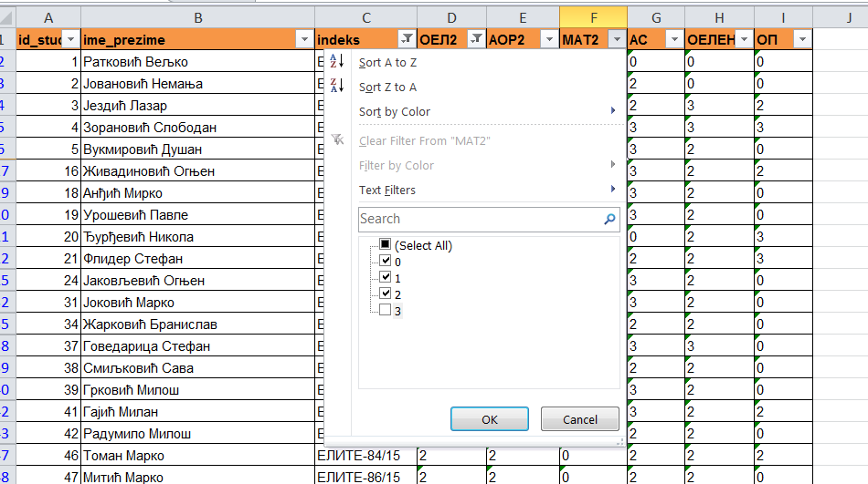
Sortiranje podataka
Filteri su zgodna opcija da se pojedinačni podaci uključe ili isključe iz sortiranja:
Home/Editing/Sort&Filter/Filters

Slide 34
nastaviće se...

